Slide 1

2轴全自动定子绕线机方案书
WMN02270S
杭州直尚智能设备有限公司
杭州市余杭区良渚街道七贤路1-1号
应建光 13306531051
电话:0571-88753219 传真:0571-88753216

Slide 2
一、推荐机型:WMN02270S绕线机
该设备具备以下功能和特点：
人工上下料到工装；
自动绕线（2轴同步绕线）；
自动始、终端线处理（三维平台，导针可以三维运动）；
精密排绕（三维平台驱动采用伺服电机＋滚珠丝杆＋直线导轨，实现精密驱动）；
自动换槽（过桥线处理，三维平台，导针可以三维运动） ；
剪刀机构（粗线在首末端处理结束后，采用剪刀机构自动剪线）
操作区采用安全光栅+双手启动，双重防护；
主轴箱整体浇铸，保证设备的刚性和强度；
友好的人机界面，采用触摸屏直接编程；
标配磁阻尼张力器，带气缸衰减功能，防止端子处理时伤线，以及始末线有效松线；

Slide 3
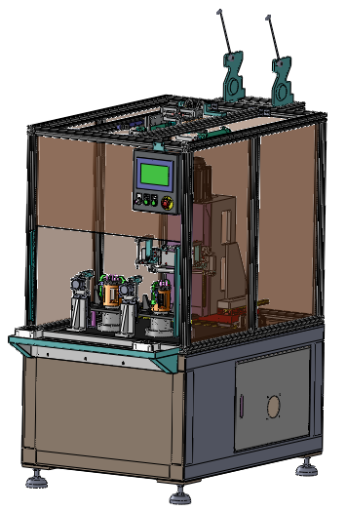
1.1 设备整体外观
外观仅供参考，以实际供货为准

Slide 4
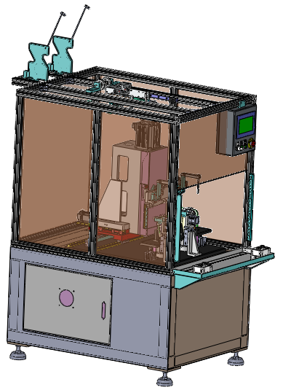
1.2 整体简介
张力器
张力衰减机构
人机界面
安全防护罩
安全光栅
双手启动按钮
电器控制柜
夹剪线机构

Slide 5
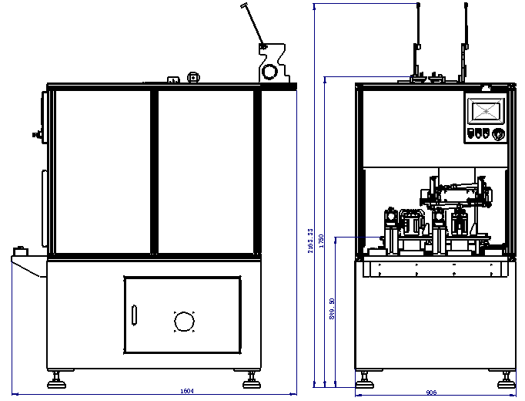
1.3 外形尺寸
外观仅供参考，以实际供货为准

Slide 6
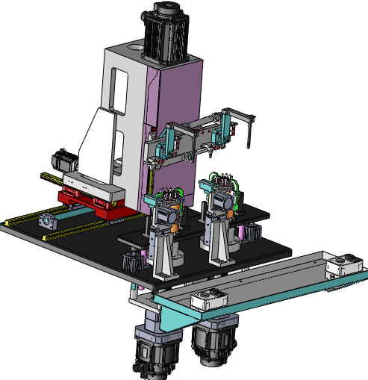
1.4 内部整体结构
高速绕线机构
针绕机构
工装夹具
三维平台
夹剪线机构
产品松夹机构
转位主轴机构

Slide 7
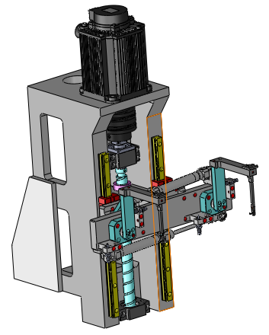
1.5 高速绕线机构
伺服电机
整体铸件箱体
高精度丝杆组
高精度导轨副

Slide 8
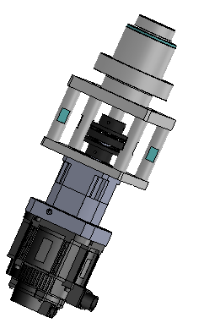
1.6 转位主轴机构
转位主轴
高精度行星减速机
伺服电机

Slide 9
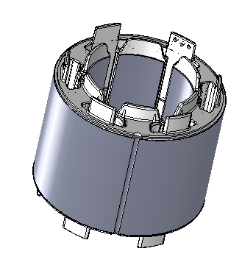
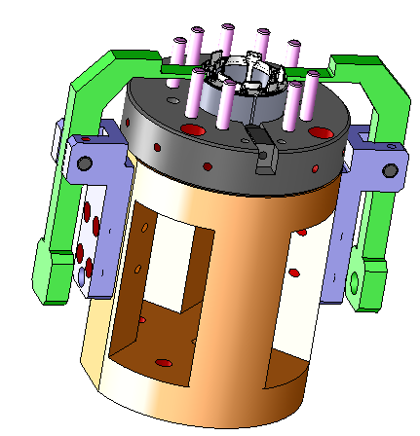
1.7 工装夹具整体示意

Slide 10
二、 主要技术参数
设备型号 | WMN02270S
主机参数
可绕冲片叠厚 |  | ≤100mm
可绕线径范围 |  | 0.2mm-1.3mm
安全防护 |  | 区域传感器
电源 |  | 三相380V（±5%）
气源 |  | 0.5-0.6 Mpa
装卸方式 |  | 底叉或吊环
主轴参数
轴数 |  | 2
轴间距 |  | 270mm
高速绕线电机 |  | 伺服3KW
转位轴定位精度 |  | ≤±0.5°
转位轴电机 |  | 伺服1.3KW（2轴同步）
最绕线速度 |  | ≤2 米/秒
三维平台参数
驱动电机 |  | X ：0.4 Kw Z ： 3Kw Y ：0.4Kw
三维行程 |  | X≤280mm；Y≤120mm；Z≤200mm
Z向移动速度 |  | ≤2米/秒
剪刀装置
线头长度误差 | ≤2mm
可剪线径范围 | 0.2mm~1.2mm
数量 | 2
电机总数 | 伺服电机 3Kw 1只 1.3Kw 2只 0.4Kw 2只

Slide 11
三、 主要配置
类别 | 品牌 | 备注
控制器 | ZSZN | 运控控制系统
X向和Y向伺服电机 | 三菱或禾川
Z向和摆角伺服电机 | 安川
触摸屏 | 威纶通 | 7寸
电磁阀 | CKD或SMC
关键气缸 | SMC
普通气缸 | 亚德客
主轴轴承 | NSK
X向和Y向滚珠丝杆 | TBI
Z向滚珠丝杆 | TBI
上下运动直线导轨 | 上银
X向和Y向直线导轨 | 上银
光电传感器 | 欧姆龙
区域传感器 | 松下
磁阻尼张力器 | ZSZN
气动剪刀 | ZSZN

